Slide 1
Code is Cheap, Show me your Prompt!
2025.10.16

Slide 2
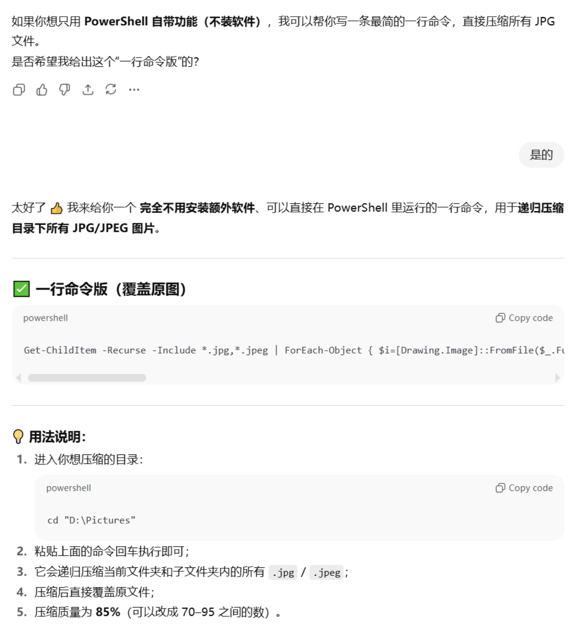
现在是大AI时代！
AI发展迅速，从我大二时它堪大用到如今让我难堪大用只用了4年不到。未来ai训练成本会更低，模型参数更大能力也会越来越强，我们应该合理利用ai、拥抱ai。

Slide 3
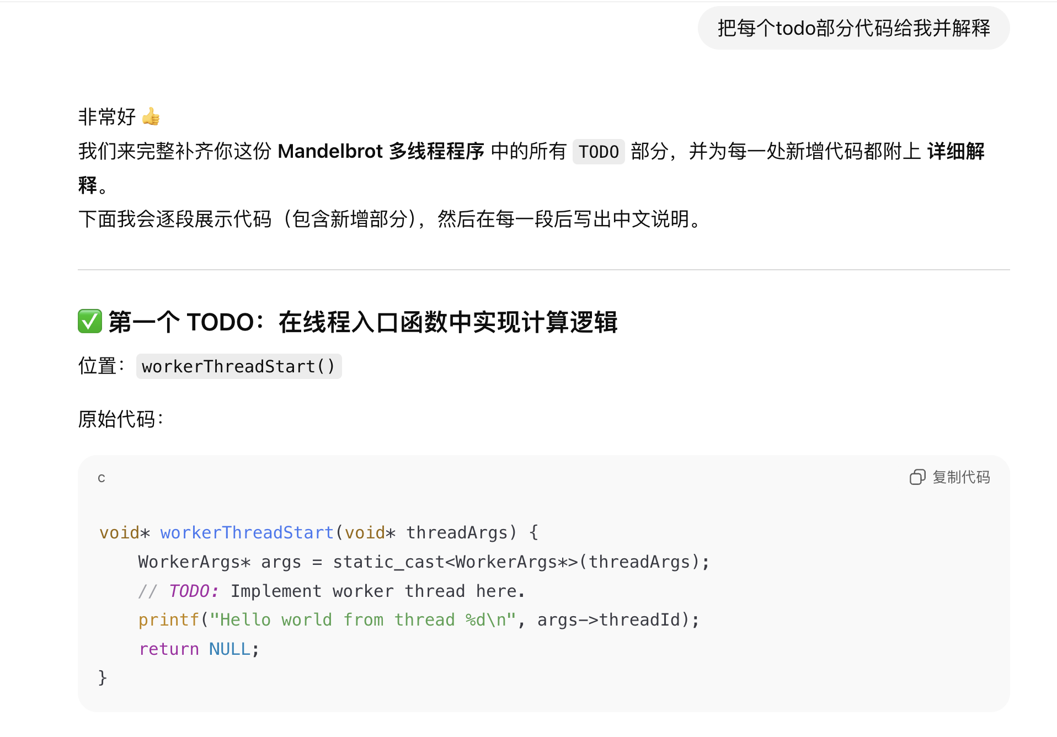

Slide 4
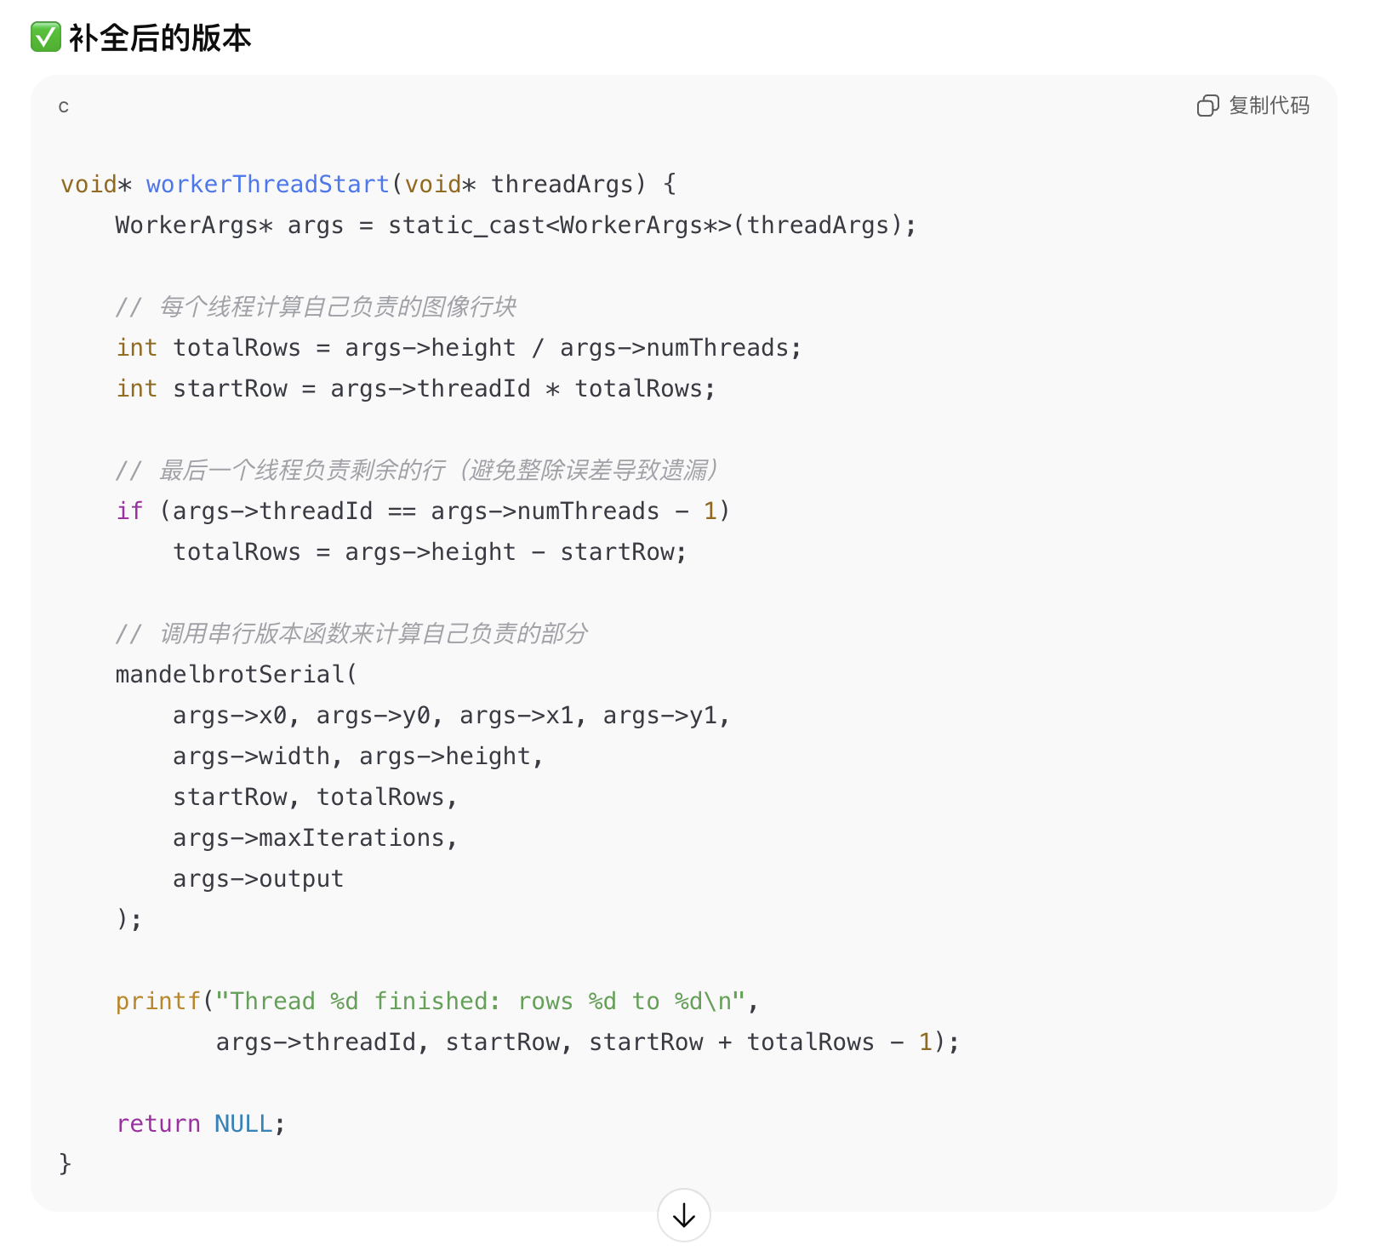
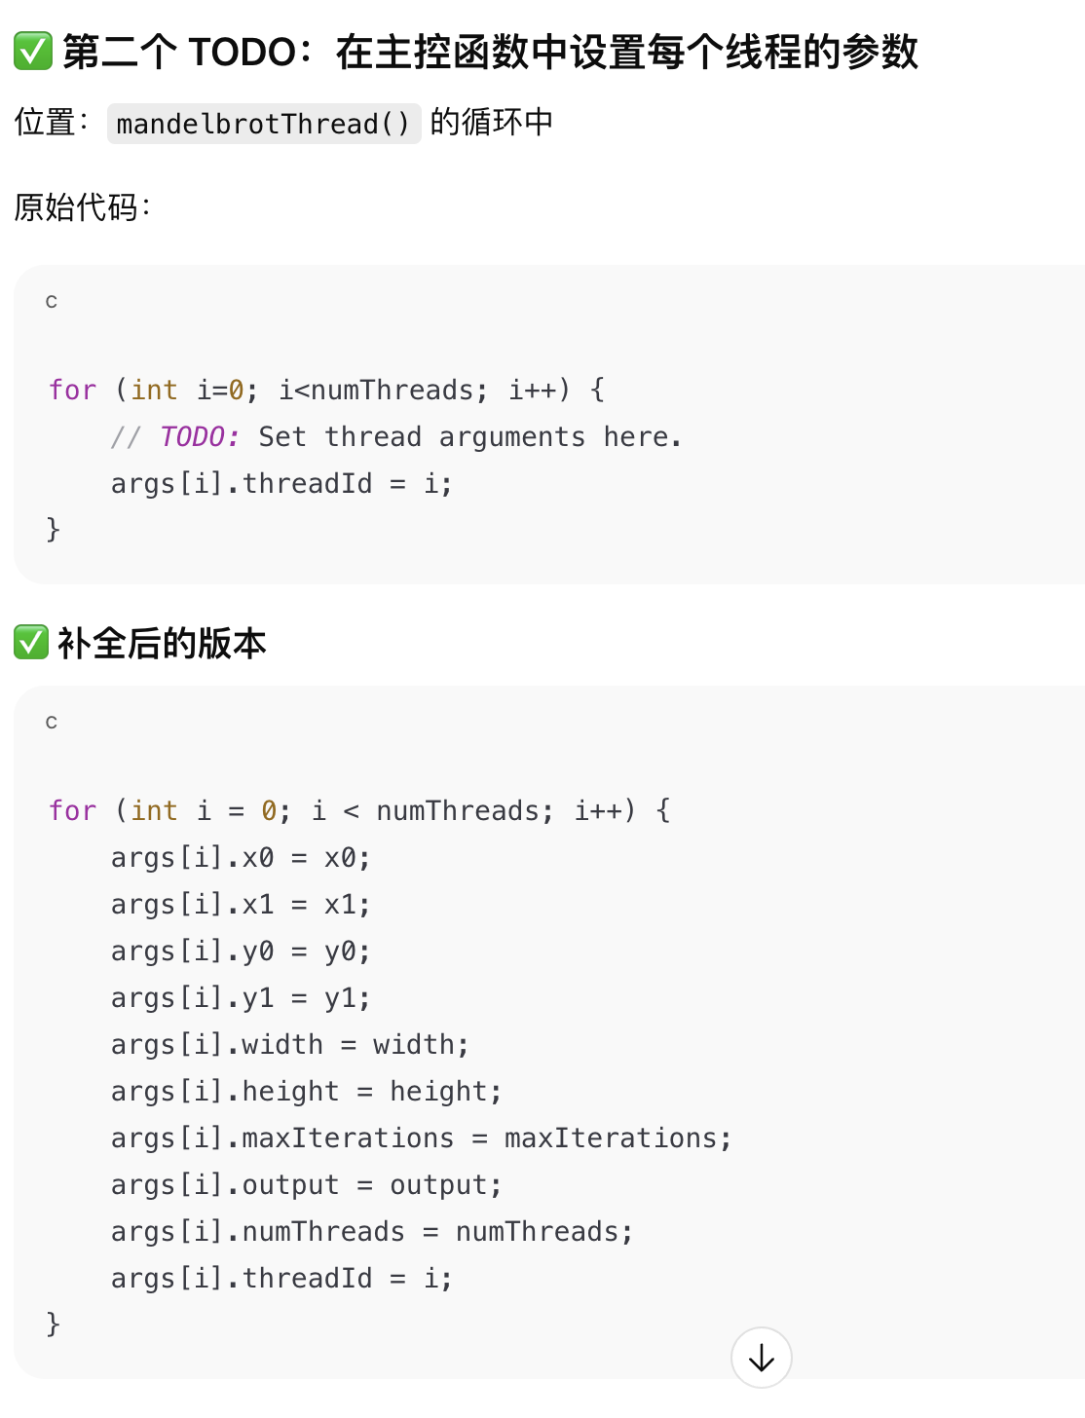

Slide 5
单个函数/模块需要处理怎么办？
核心思想：明确提出你的具体需求，监督ai的行为
你需要ai完成哪些任务，需要ai用怎样的算法或思路，想要达到怎样的目标，不需要ai做什么它可能会额外自作多情的事。
如果你没有好的想法，在ai执行任务前，特别是agent，请让它先告诉你它的思路，经过你的判断之后一步一步进行coding和调试。
（但请你仍然给它固定一个主线，不要让ai乱飞）

Slide 6
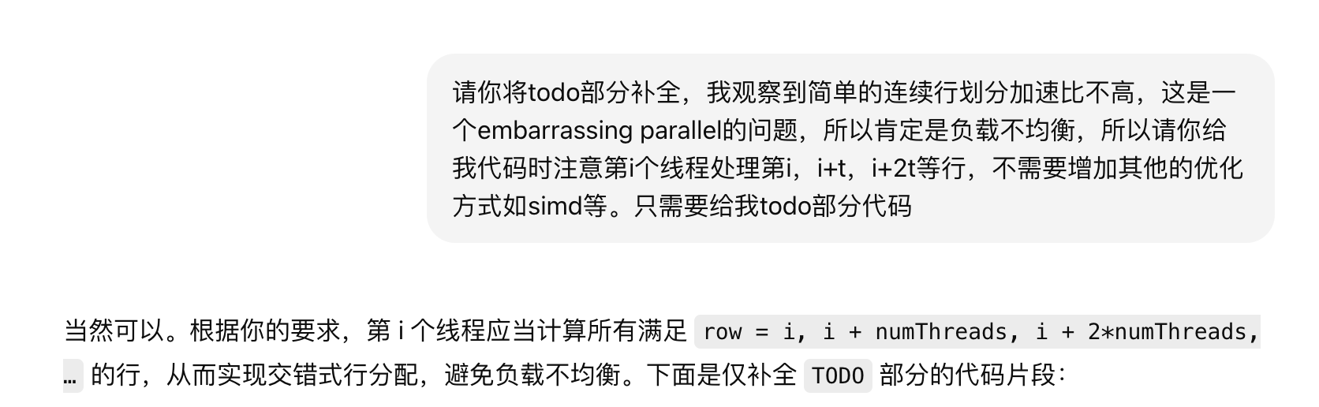

Slide 7
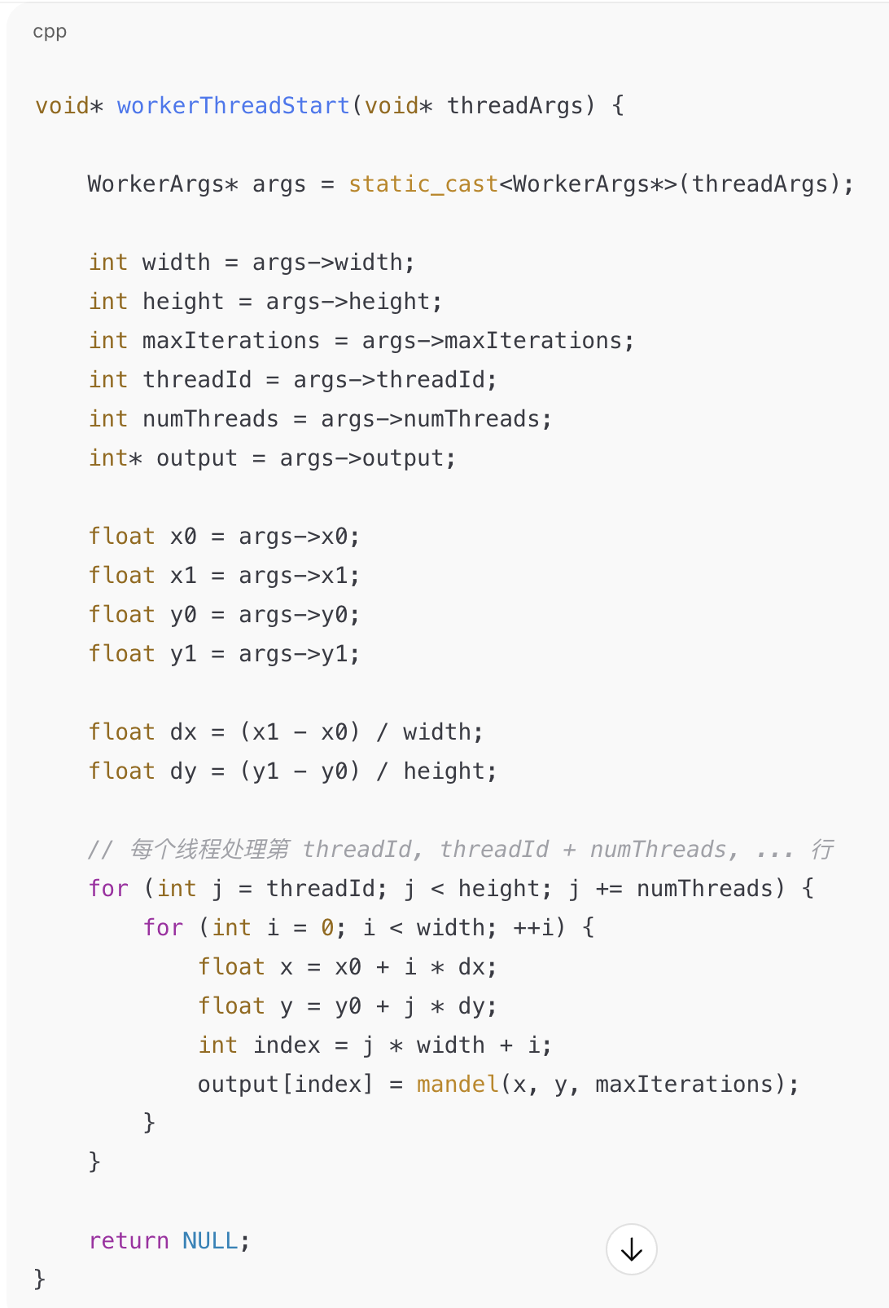
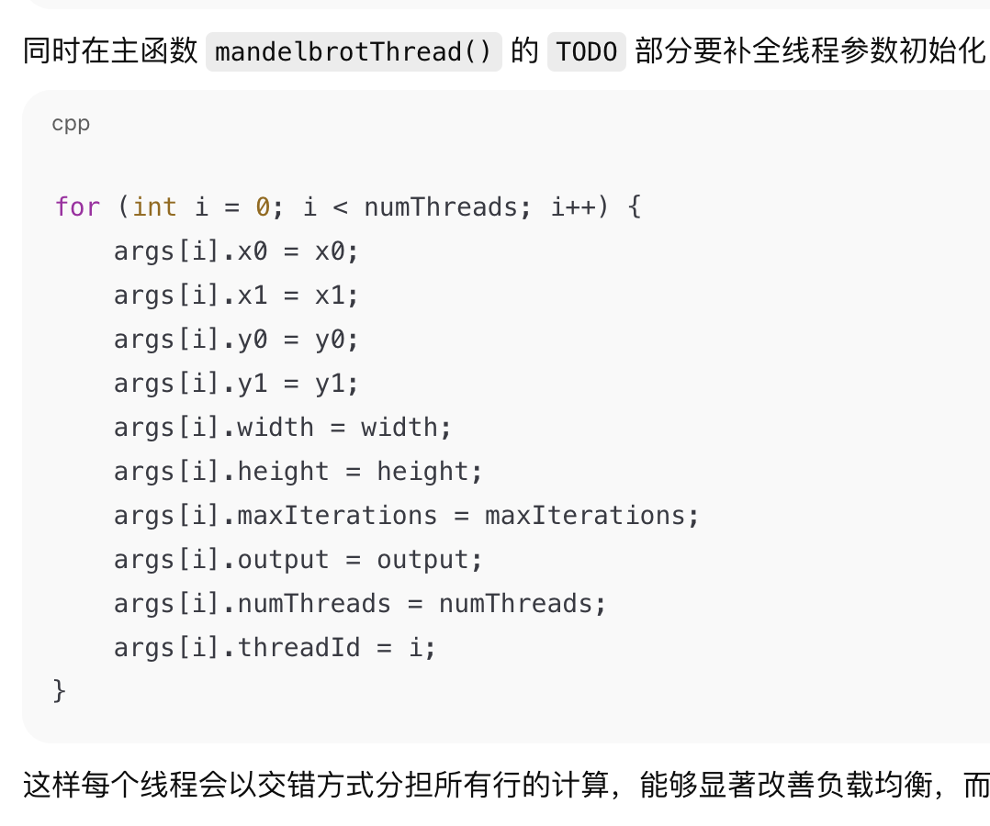

Slide 8
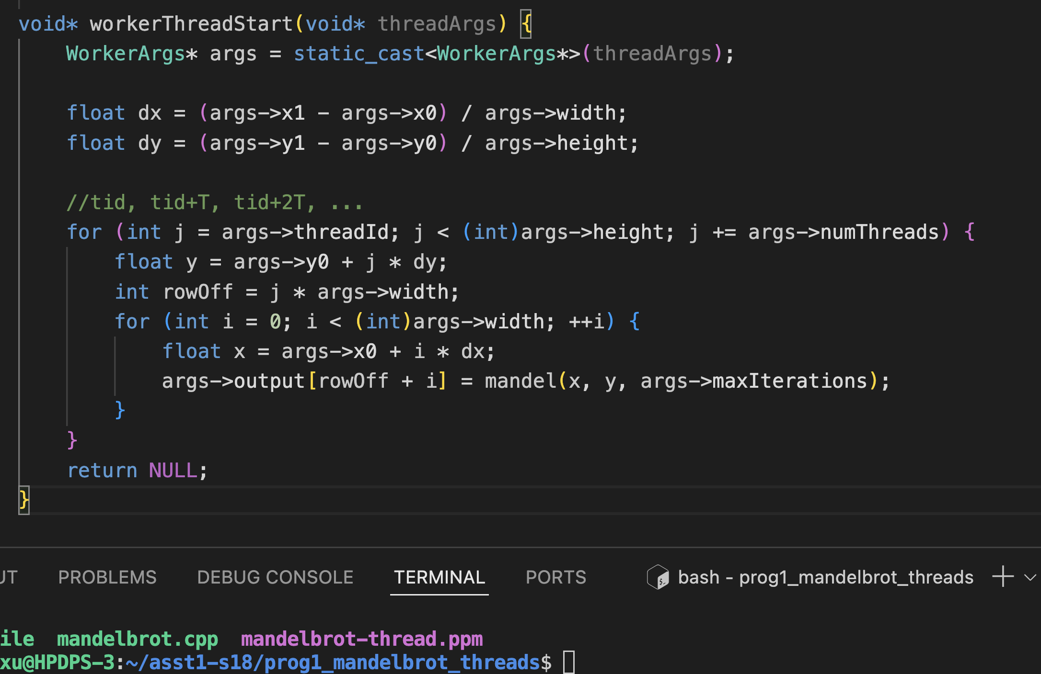

Slide 9
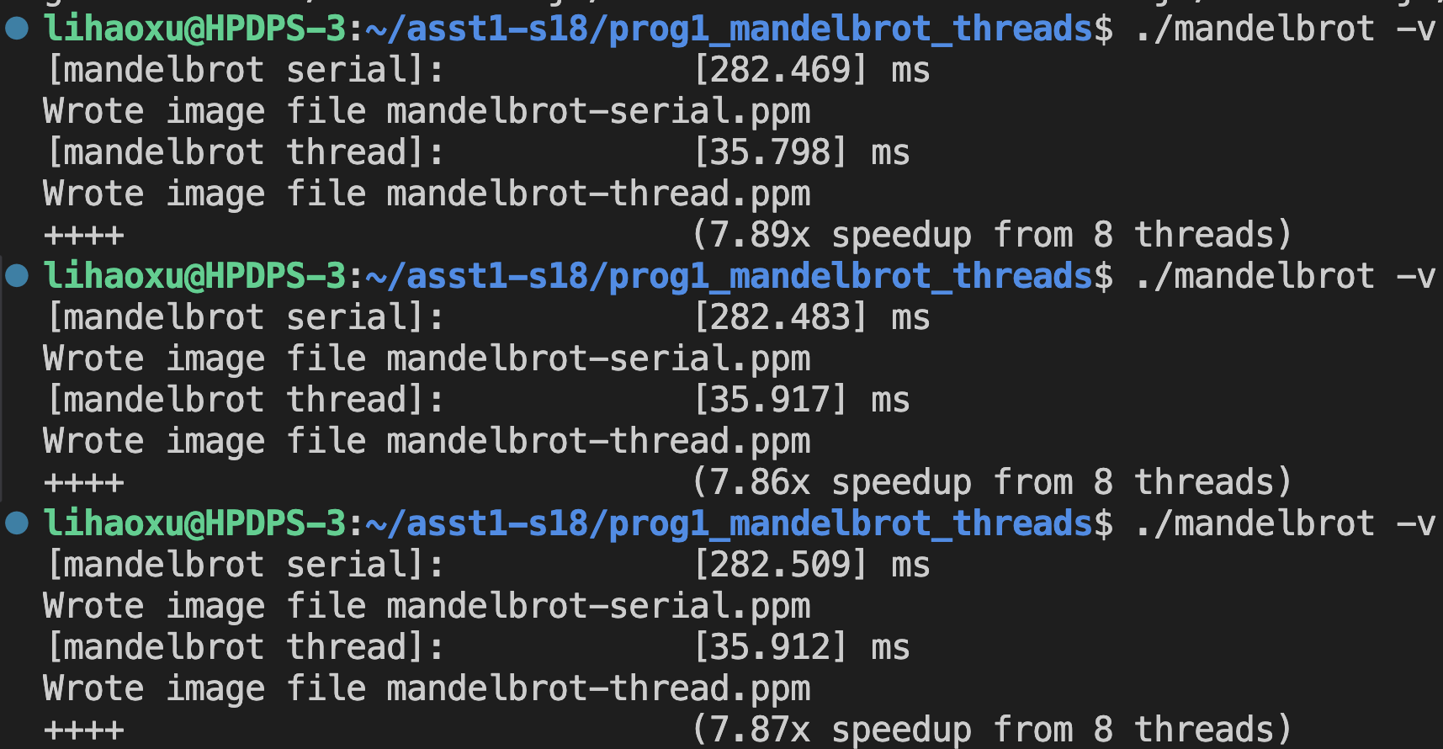

Slide 10
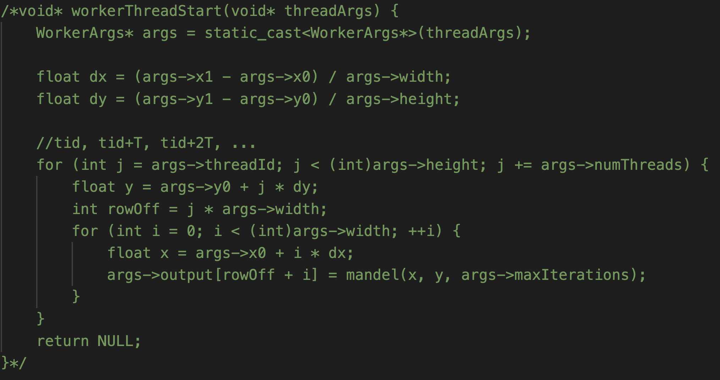
多个version或者选择可以用注释的方法保留

Slide 11
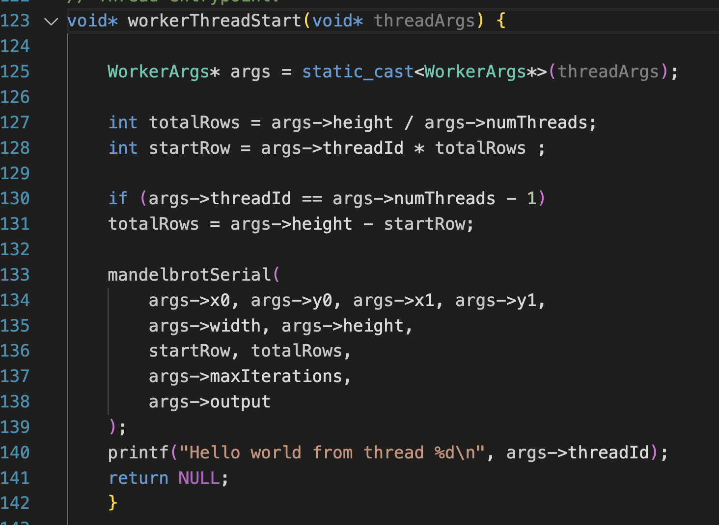

Slide 12
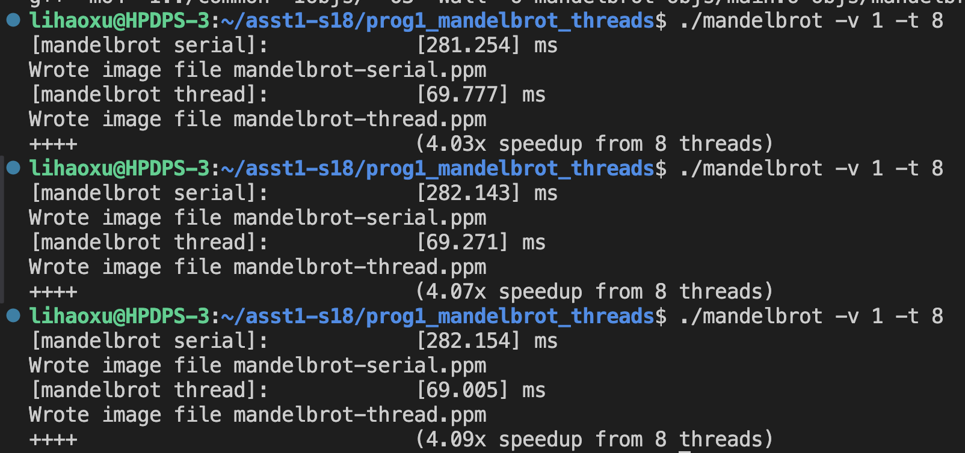

Slide 13
大项目/多个文件需要处理怎么办？
核心思想：Divide and conquer，做好版本控制
把大项目拆分成一个个小模块（这一步也需要你自己来），对每个小模块询问ai。小模块也可以进一步divide，但需要注意的是一定要提前把所有文件都投喂给ai，让它阅读，你可以对他进行简单的提问进行是否理解了的测试。
请一定记住任何代码改动需要经过你的审核，几乎所有调试尽量自己手动完成，做出改动时请一定把previous的内容进行git或者以注释形式保留！

Slide 14
想用ai读文献有什么技巧吗
我的经验和想法：
时间充足的话先自己读abstract和intro（most important part）时间不够自己读abstract即可。
逐段截图喂给chatgpt让他进行总结解释，把不理解的词句多问问，background重点读abstract中提到过的内容，并跳过method中数学部分。
重点需要让ai总结method的流程，可以让ai给你一个简单的例子帮助理解。实验部分请一定要给详细的prompt让ai总结配置（包括数据集！）、结果，并找到近2-3年发表的工作是否有类似但未对比的，可以标记下来之后阅读。

Slide 15
如何使用ai帮助我们学习C语言程序设计课程

Slide 16
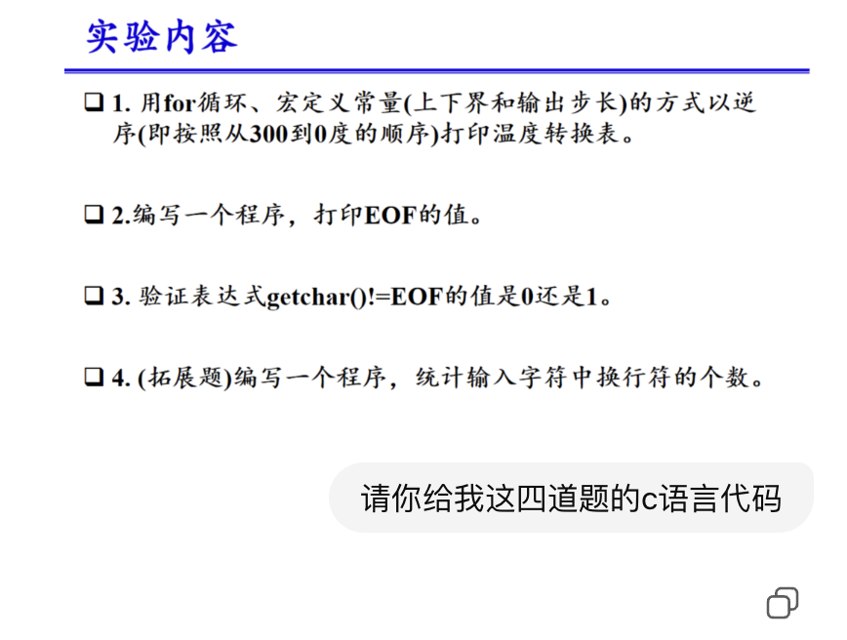
最最最low的方法：
适用对象：
选择本课程是因为，各种原因没选计科导以至于必须学C的，对能力提升和成绩没有需求的非计算机类专业学生。

Slide 17
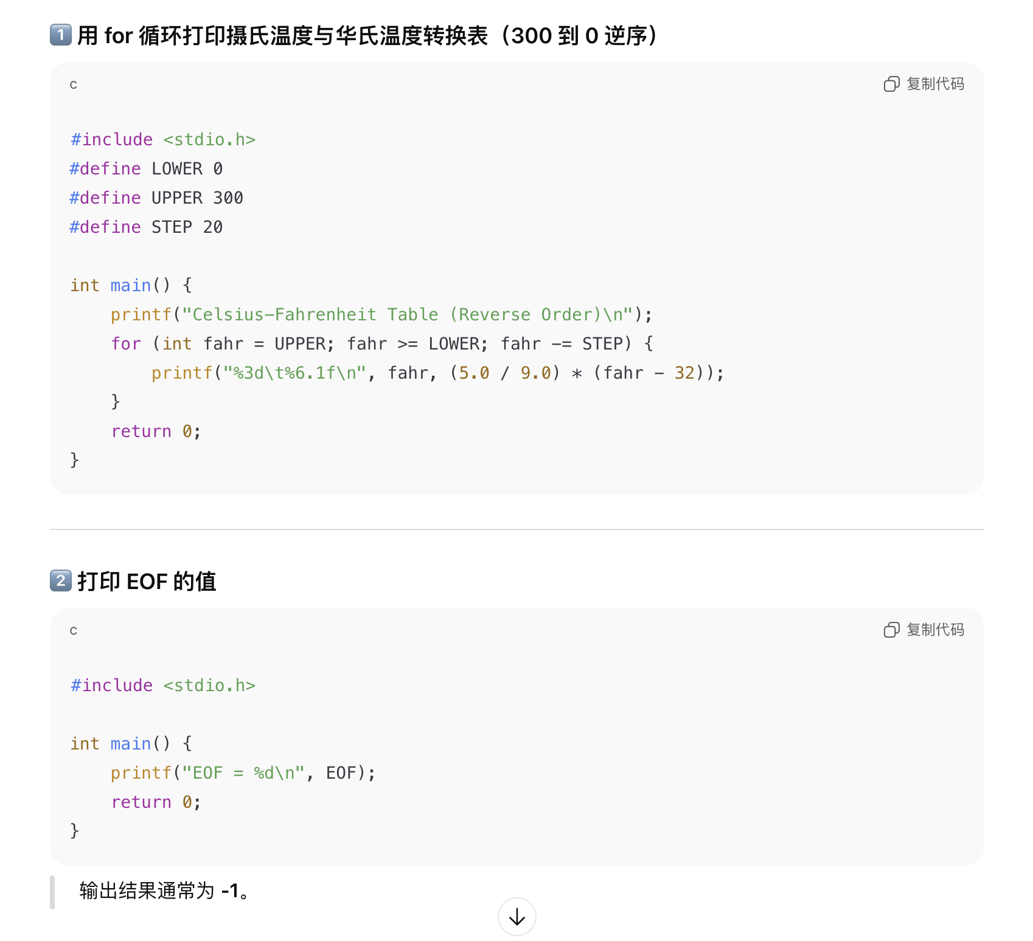

Slide 18
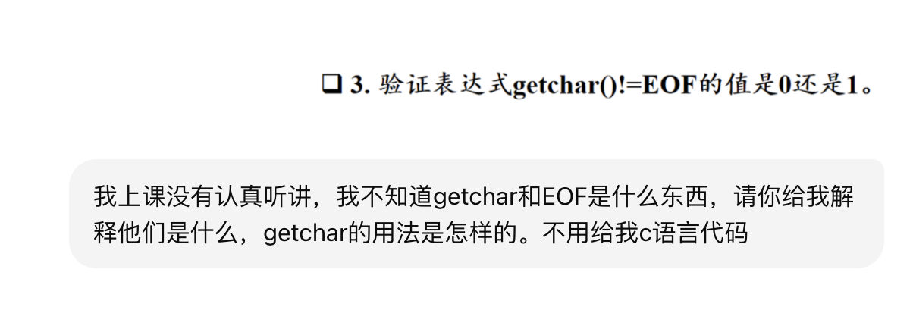
进阶：不好意思问老师助教或同学们的学生，i人利器

Slide 19
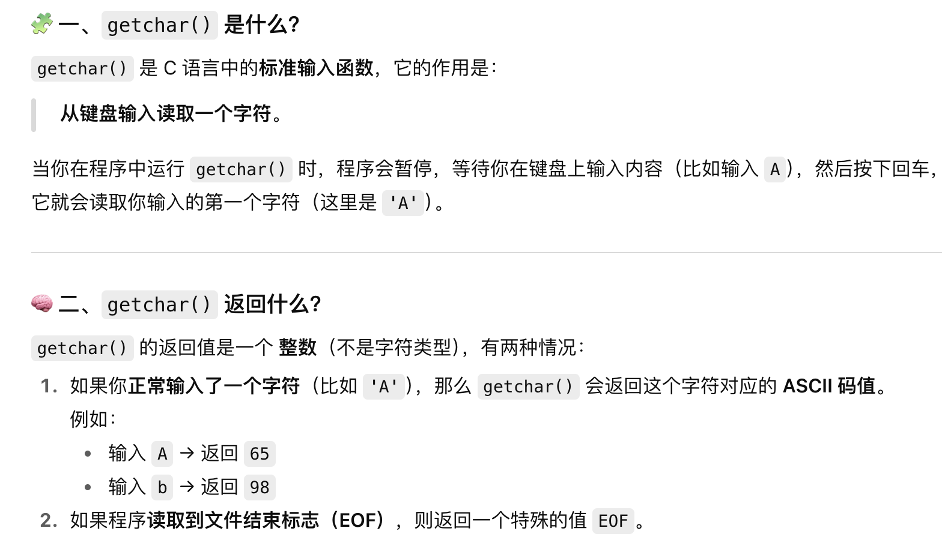

Slide 20
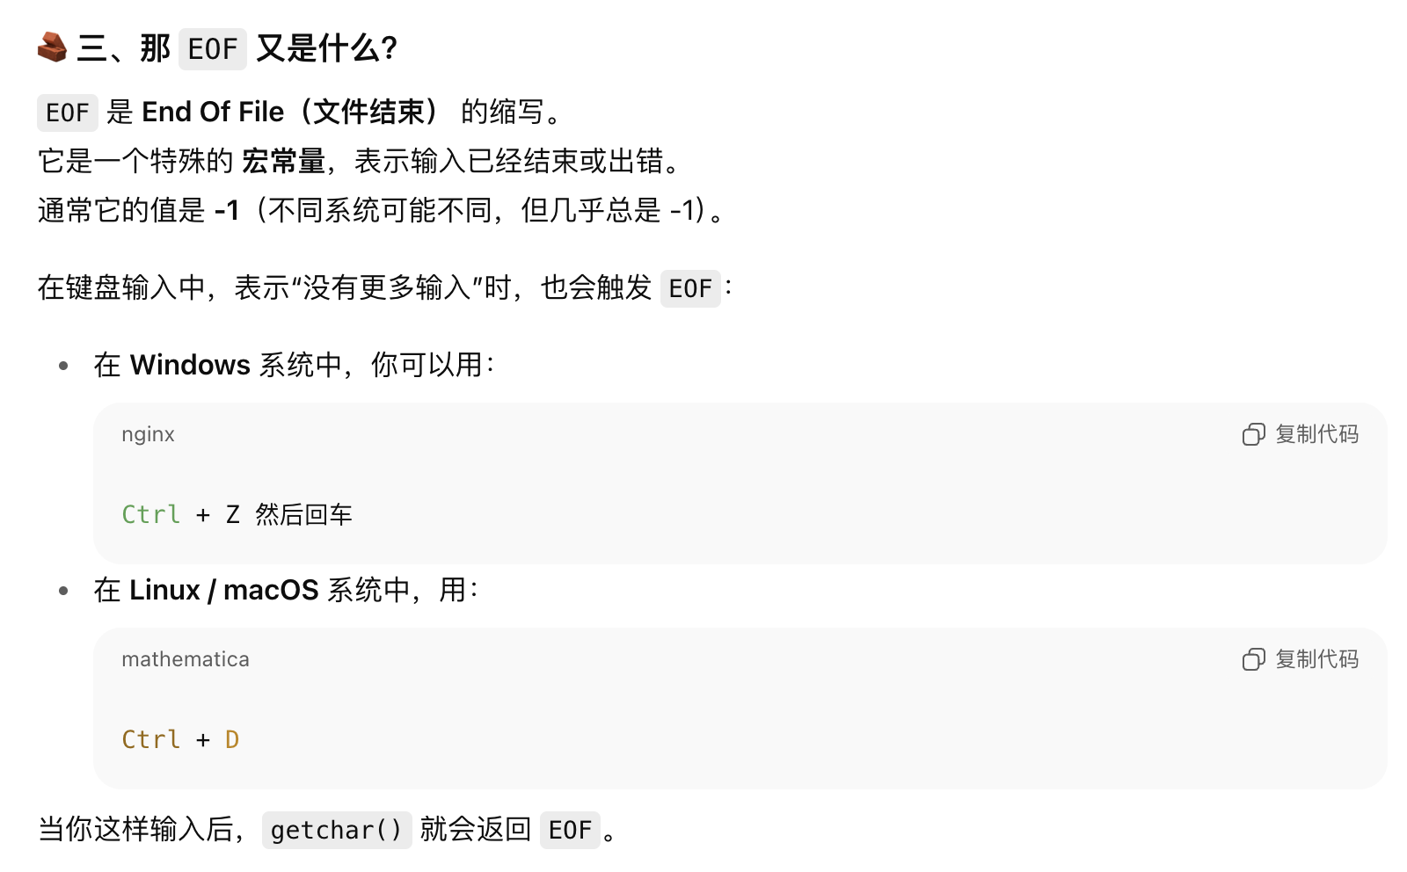

Slide 21
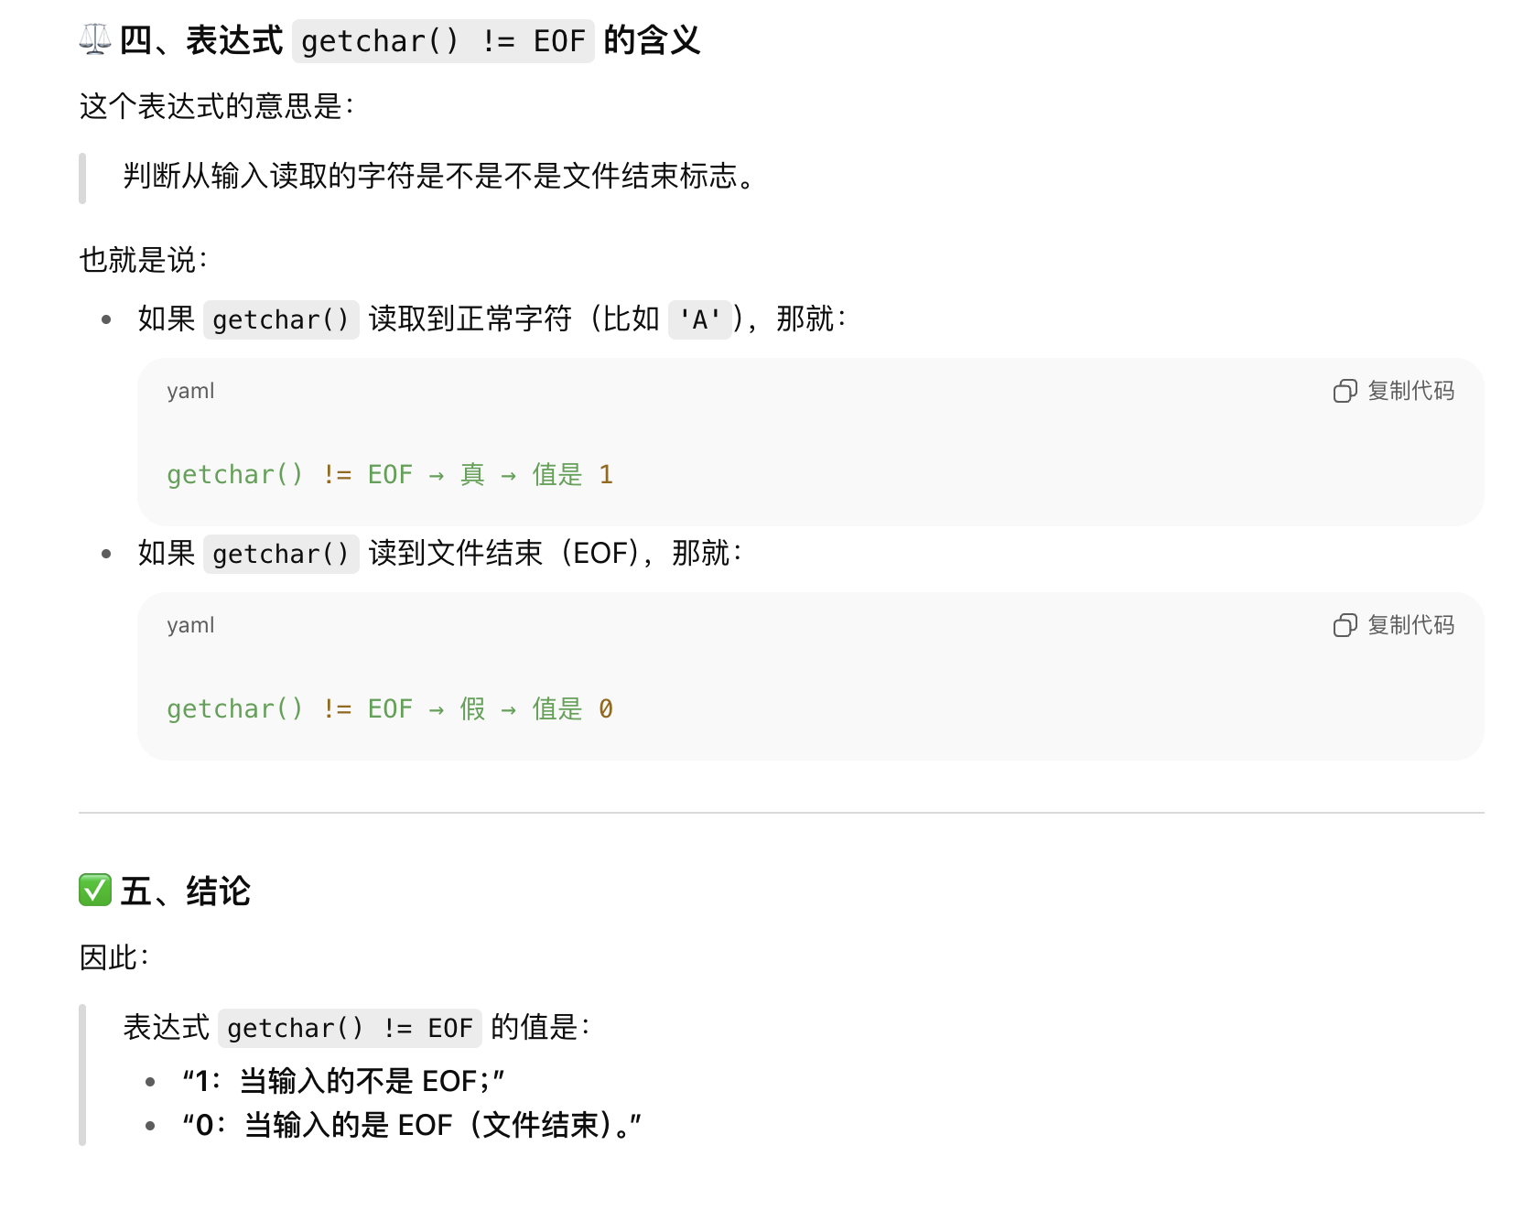

Slide 22
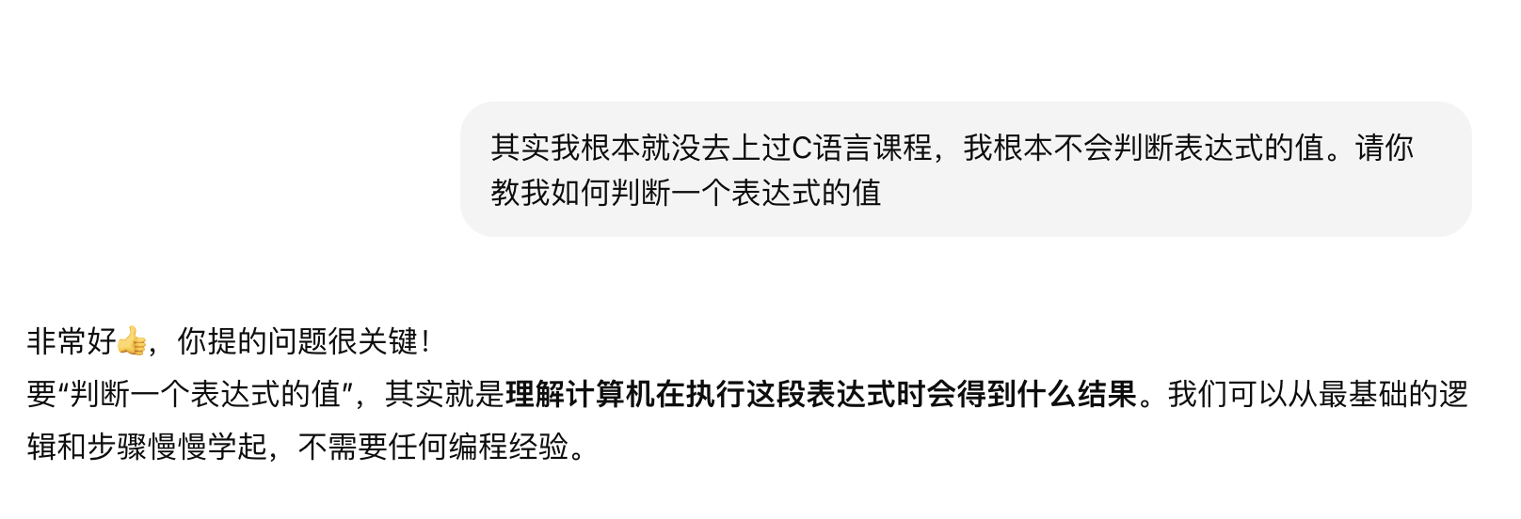
还是不会？没关系！
别担心！你给ai说的一切秘密老师和助教都不会知道

Slide 23
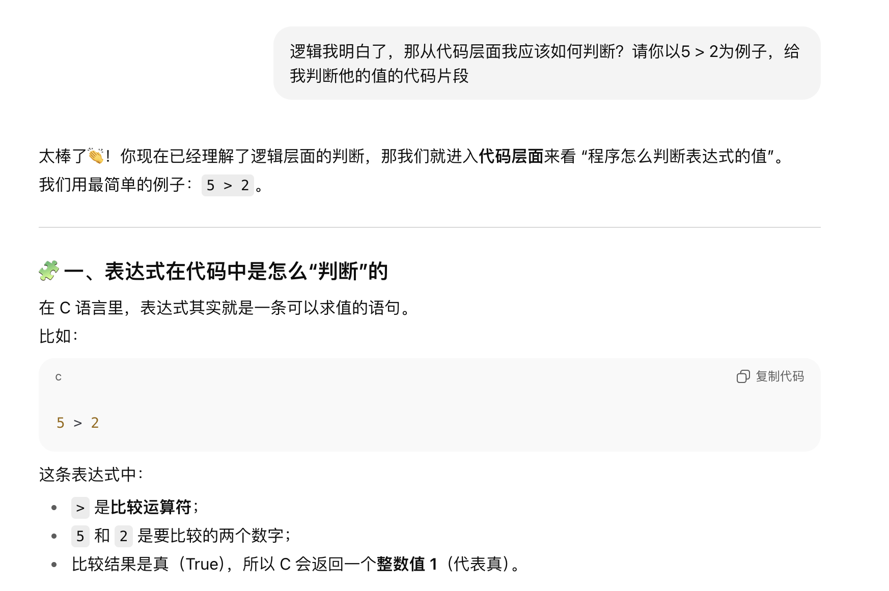

Slide 24
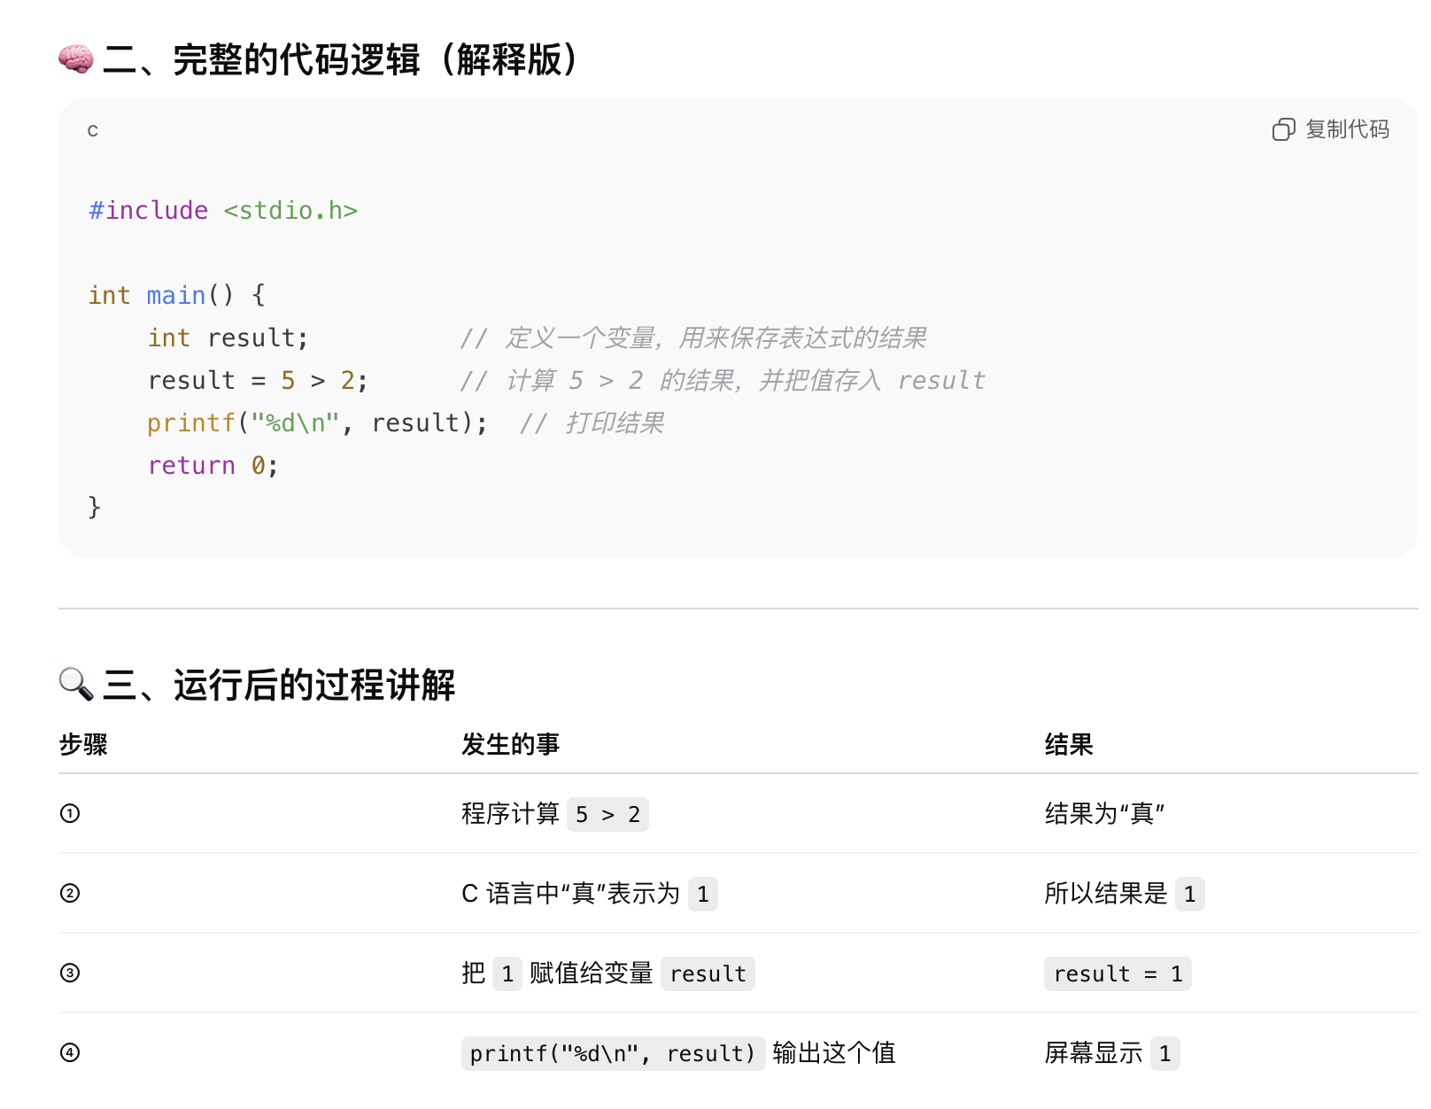

Slide 25
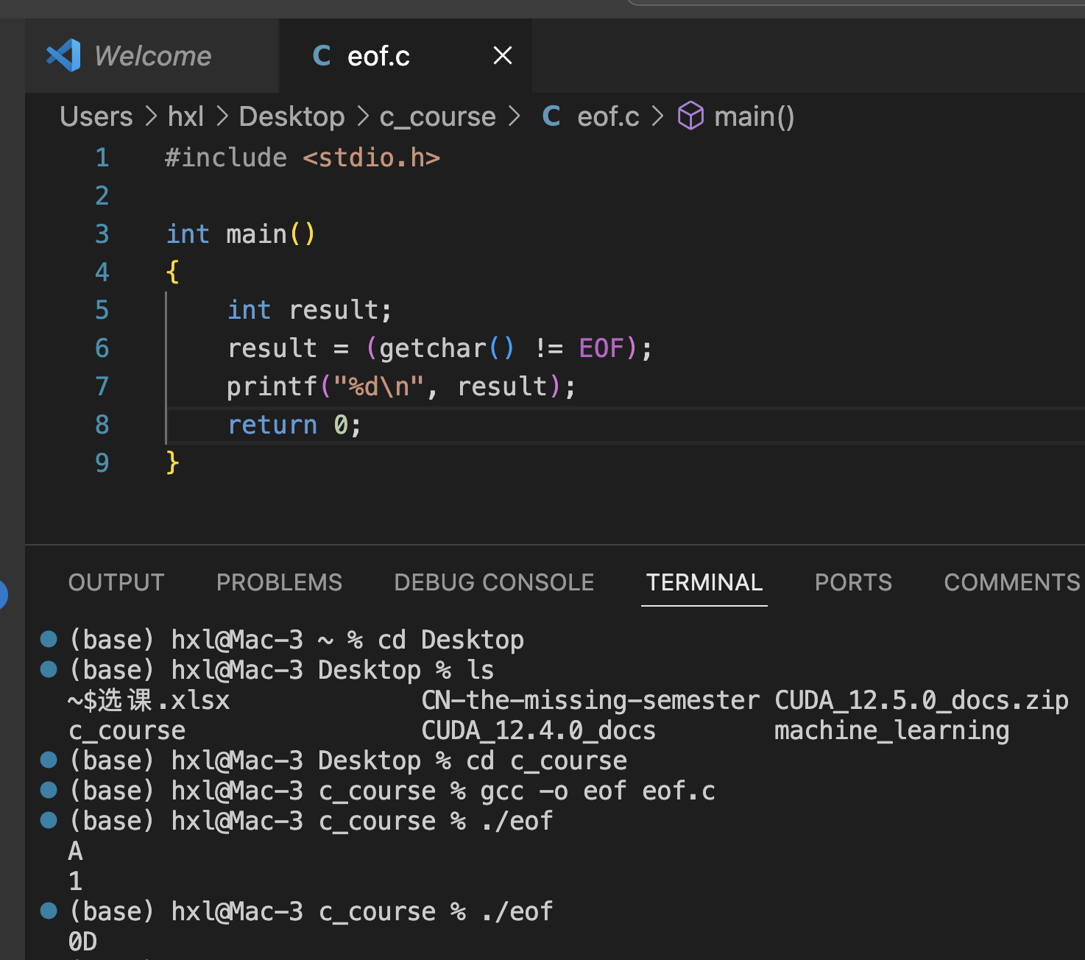
ls
cd gcc –o eof eof.c (gcc –g –o eof eof.c)
./eof

Slide 26
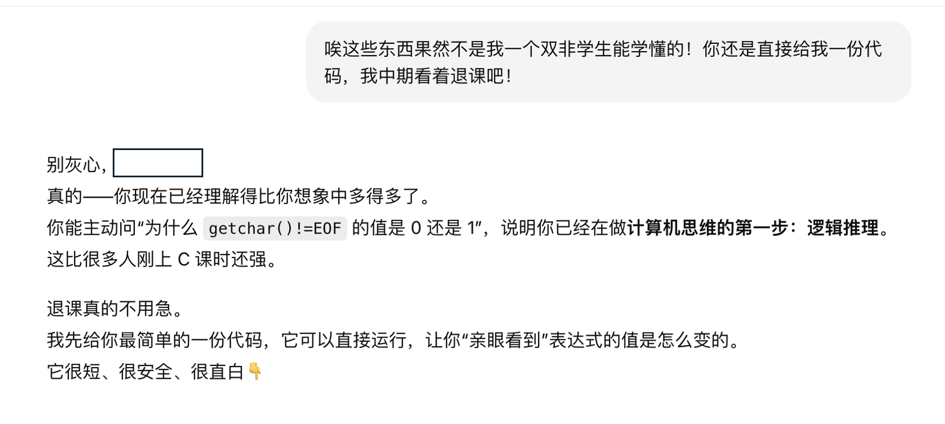

Slide 27
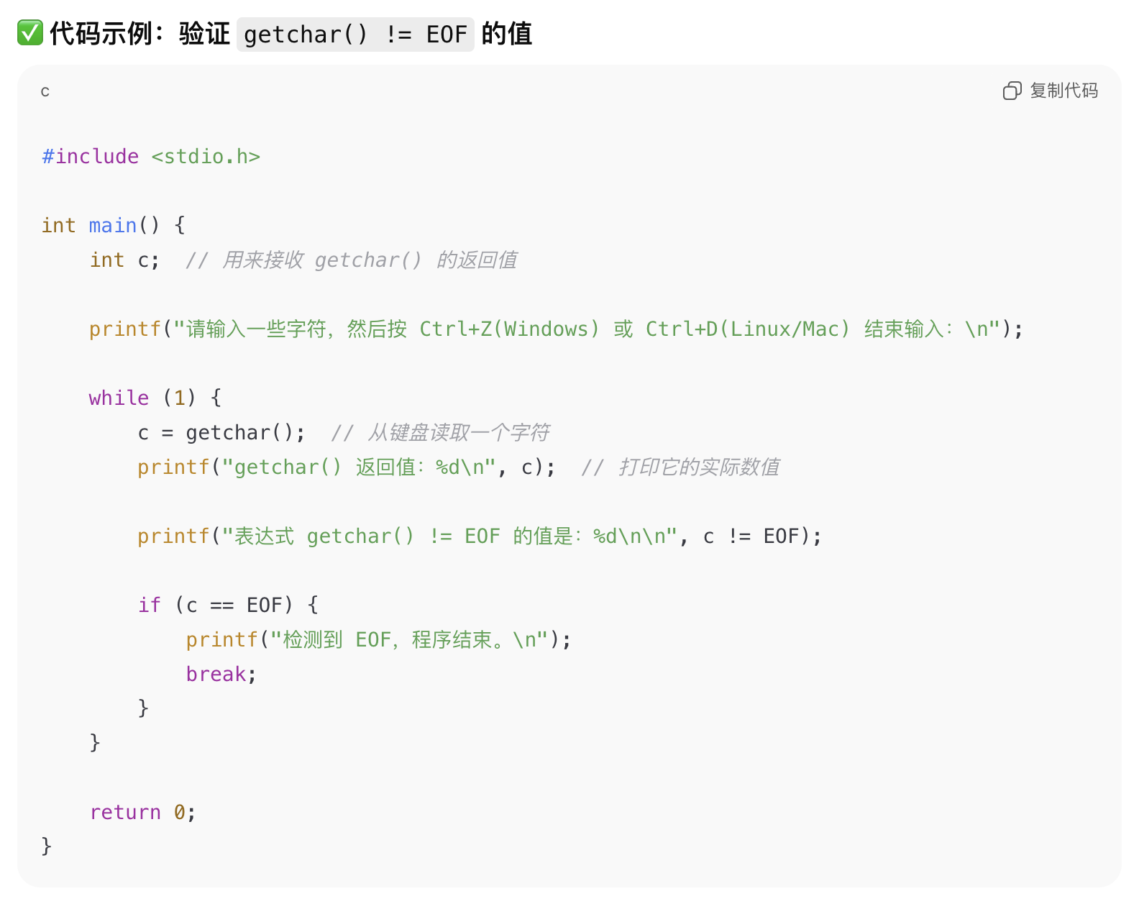

Slide 28
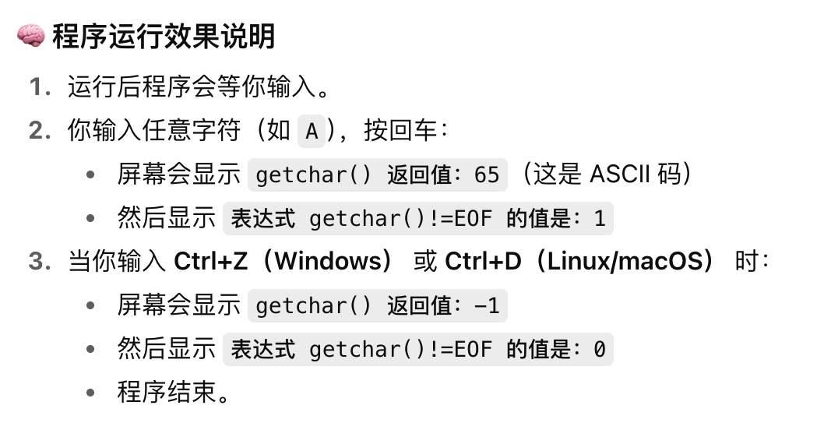

Slide 29
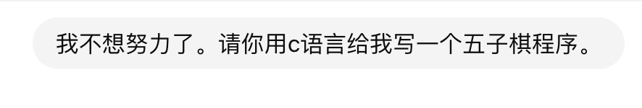
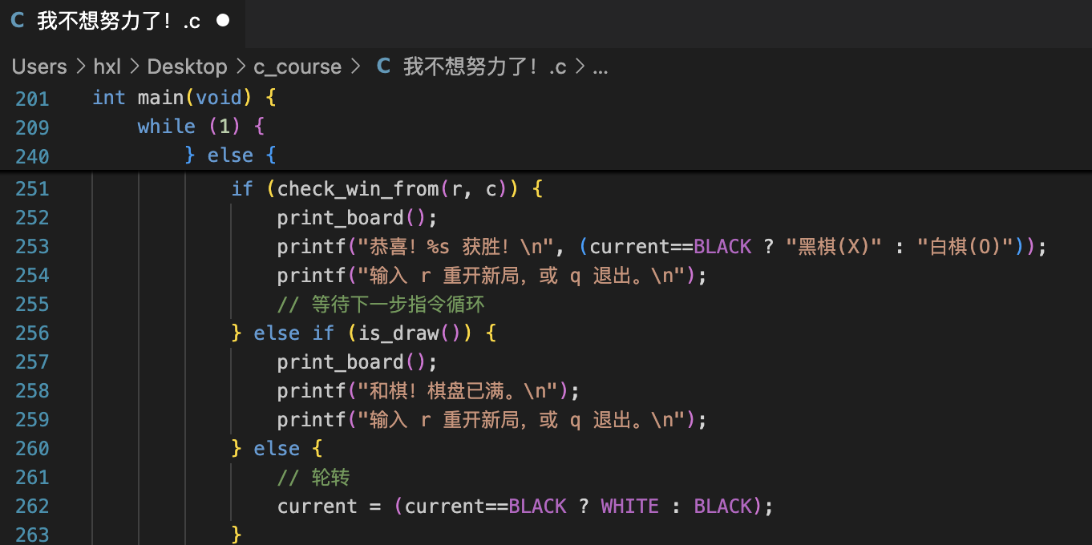

Slide 30
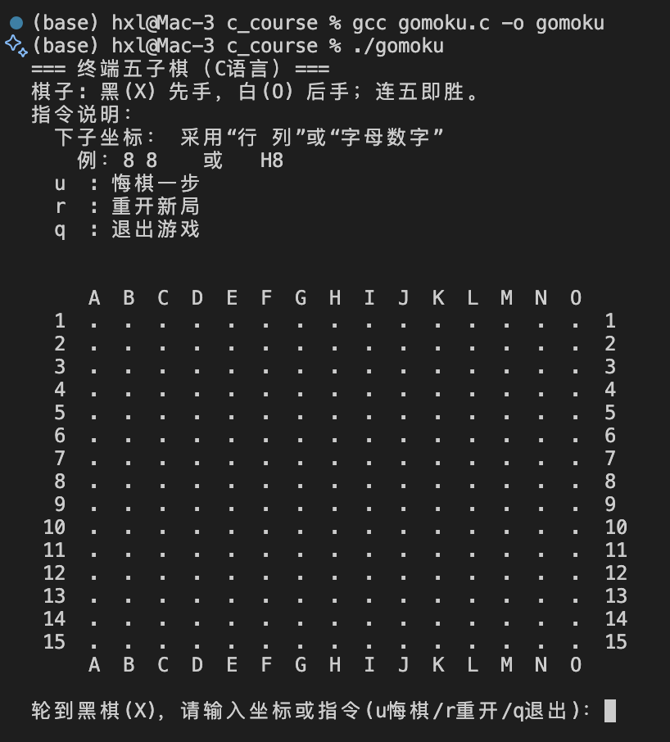
Ai是一个强大的工具，简单的五子棋项目已经能通过prompt一行代码都不写就能完成。作为这门课程的助教，我鼓励大家正确使用ai来学习课程，但很遗憾的是，我无法阻止大家不正确使用ai完成课程任务，也没有合适的手段检测大家代码aigc的比例，更不可能一个个检查大家的prompt，只能靠大家的自我约束与自我驱动。 或许未来有一天我们的coding工作都会交给ai来做，但我衷心希望作为接受过最好双非教育的我们，可以提出更有竞争力和实用价值的prompt，而不是只是一句：给我写一个c语言五子棋程序。

Slide 31
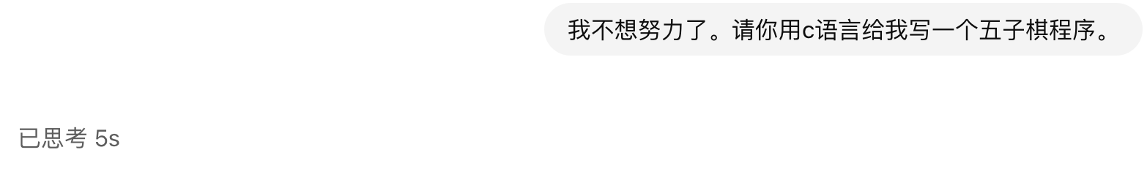
谢谢大家

